Slide 1
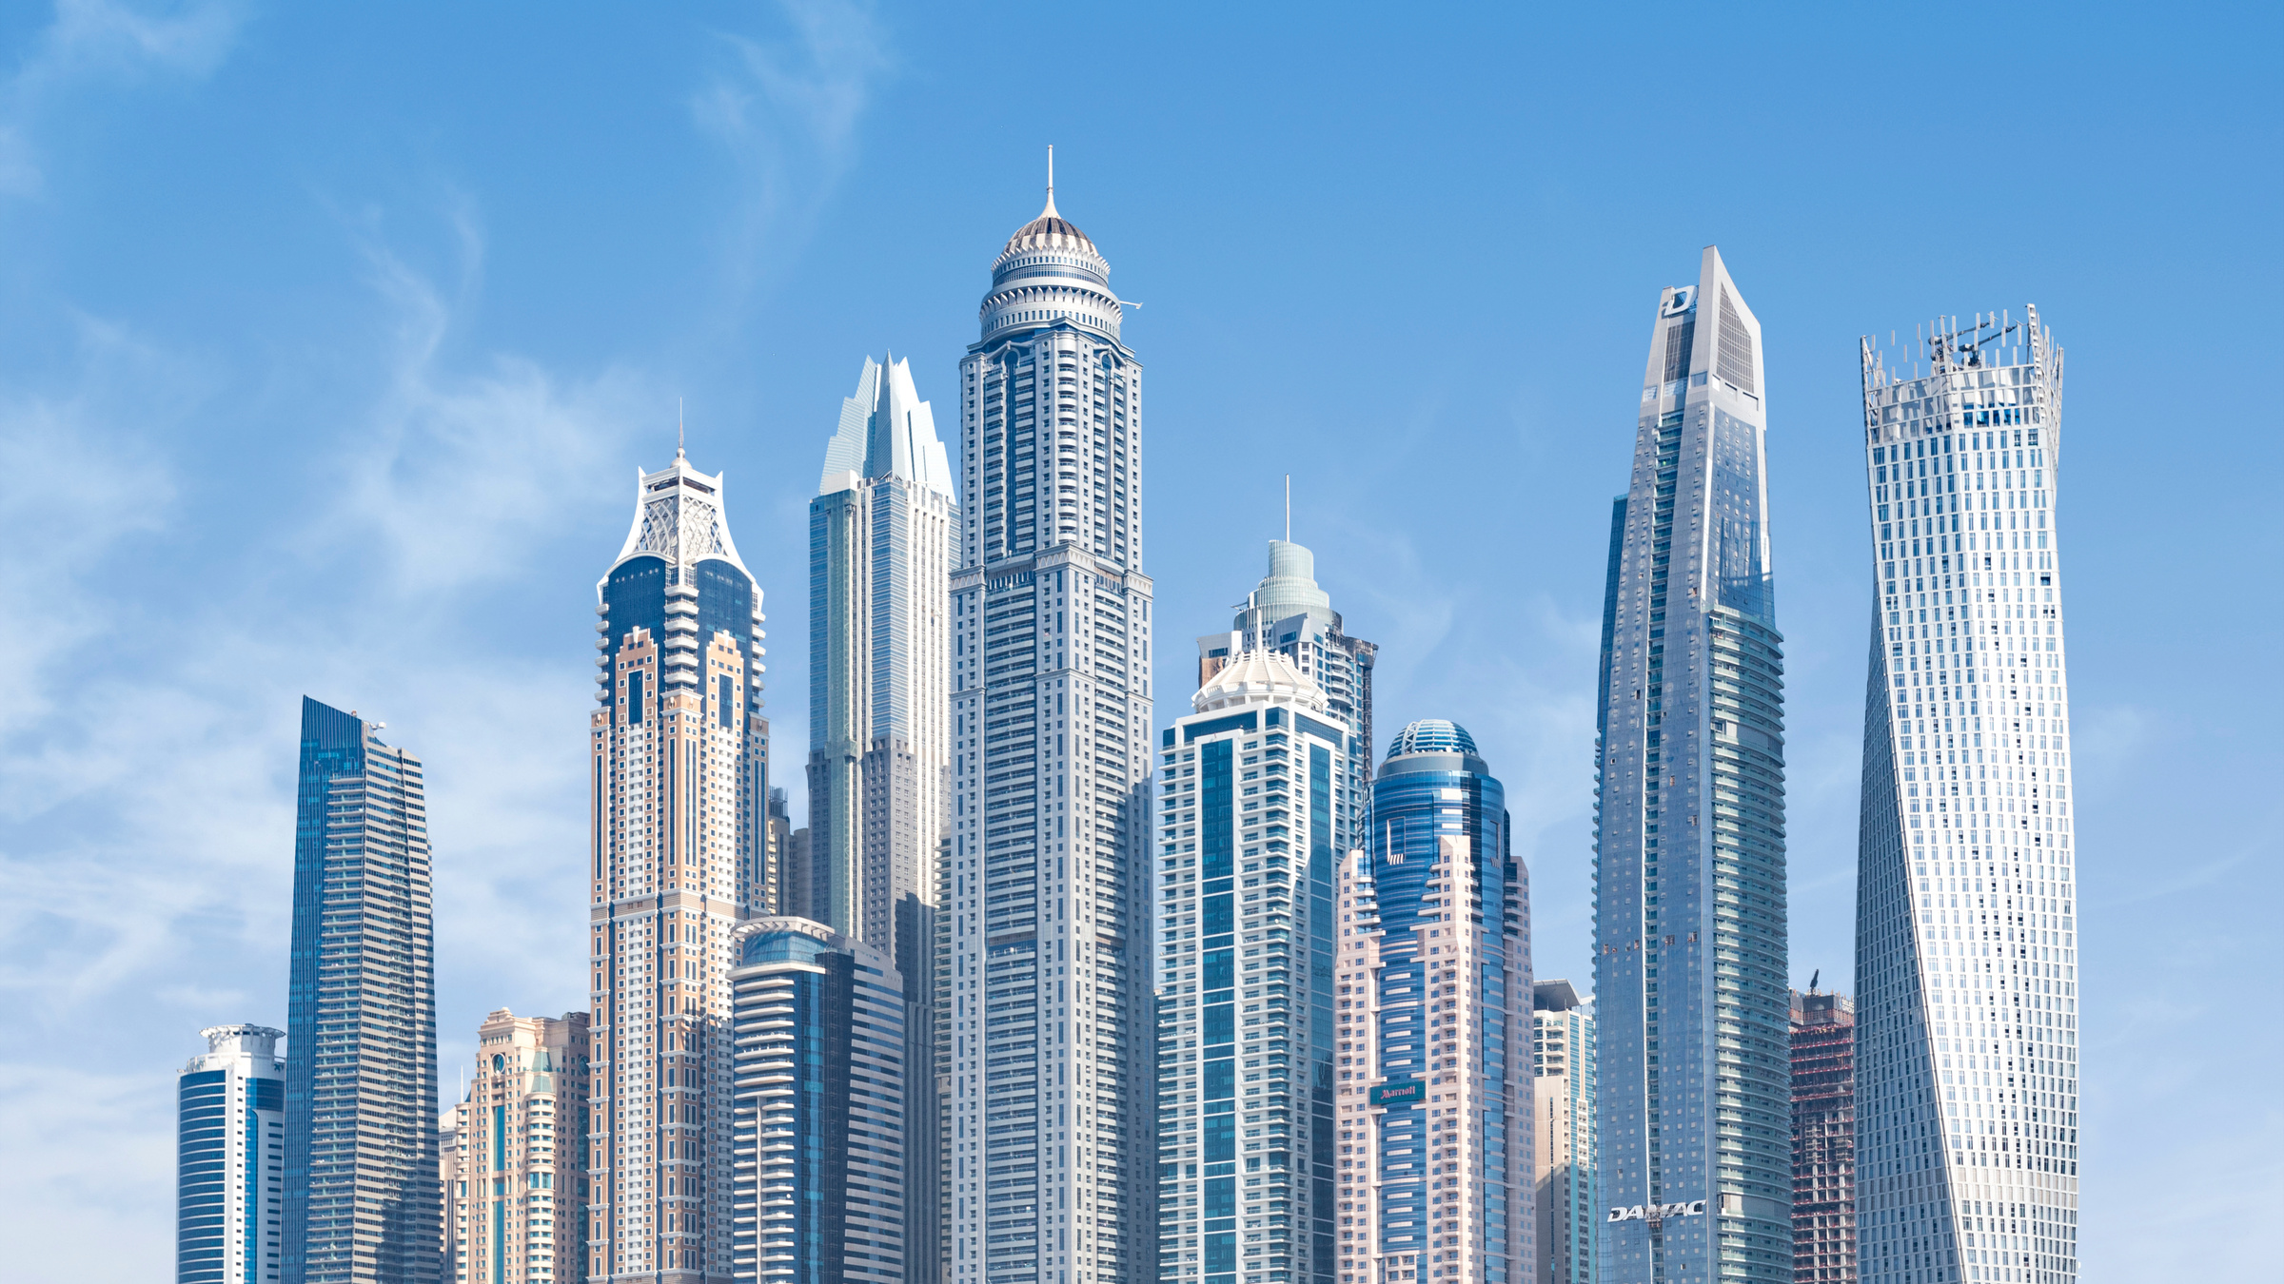
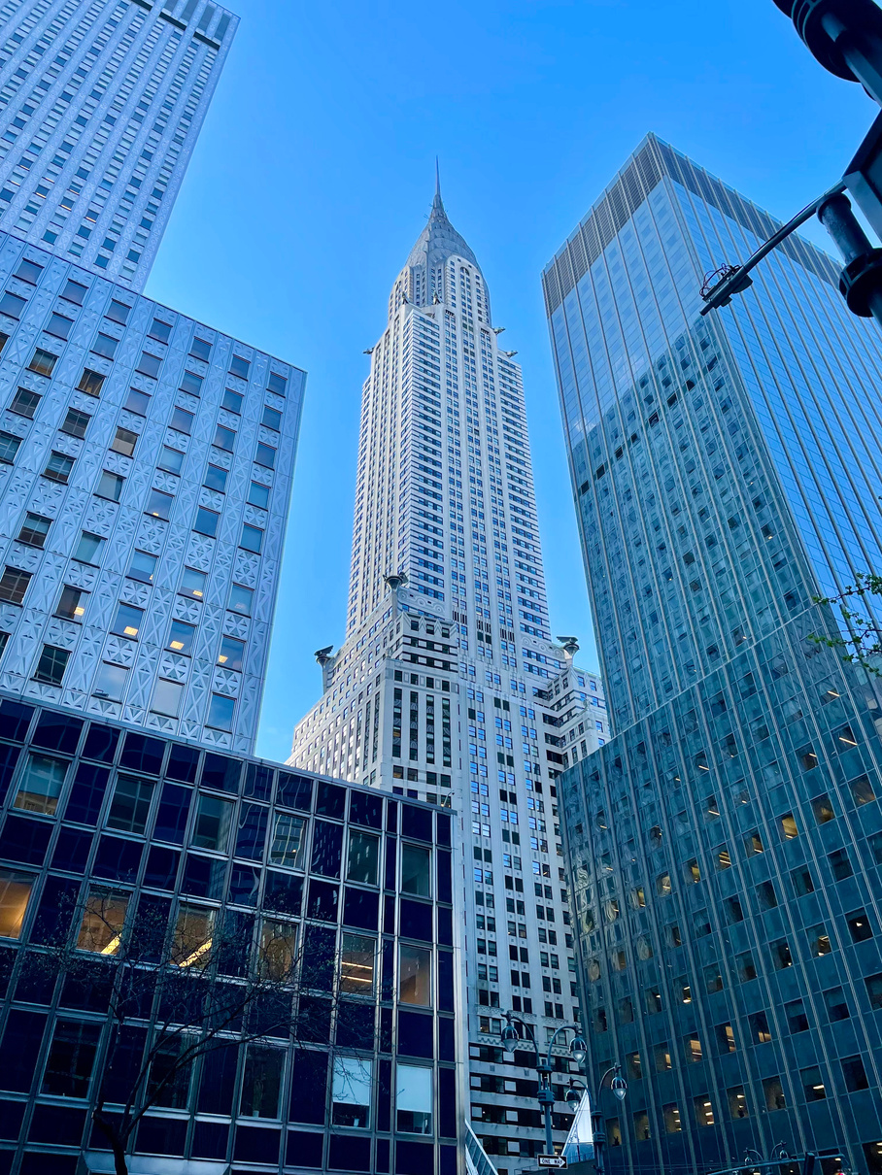
Presented By :
Group 3
NEXA
Lab
PROJECT UTS
ComP2
Mata Kuliah : Web-Client Development

Slide 2

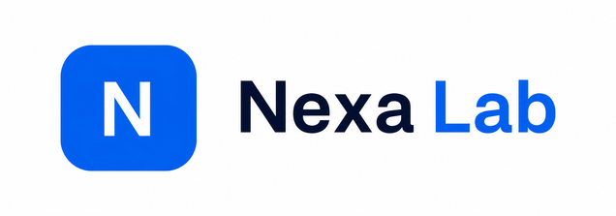



CONTENT
01
Topic Project UTS
02
Our Tim Works
03
Color Pallete & Font
04
Layouting
05
Content Strategy
06
Future Goals

Slide 3

TOPIC PROJECT
Pada project UTS ini kami group 3 mengambil topik/tema Profil Company. Company yang kami buat ini bergerak dibidang IT seperti web-development, konsultan IT, data dan aplikasi. Perusahaan ini kami beri nama Nexa-Lab dengan tagline Solusi Digital Terbaik untuk Bisnis Anda.

Slide 4


OUR TIM WORK
NACWA JULIANTI
Leader
RIZKY
RIFANDI
RAFAEL SATRIO
DANI RIYANTO
Tim
Tim
Tim
Tim

Slide 5

COLOR & FONT PALLETE
#2664EB
BIRU TUA
#60A5FA
BIRU MUDA
#FFFFFF
PUTIH
PRIMER COLOR
SECONDARY COLOR
BACKGROUND COLOR
Warna biru secara psikologis bermakna profesional dan kepercayaan. Maka dari itu Nexa Lab menggunakan warna ini sebagai dasar bahwa perusahaan ini dapat dipercaya dan sangat berprofesional.
Warna putih secara psikologis memberi kesan bersih dan transparan serta bertujuan untuk memberi white space sehingga konten lebih mudah dibaca.
#273041
DARK NAVY
#000000
HITAM
#A855F7
UNGU
#60A5FA
BIRU MUDA
TEXT PRIMER COLOR
TEXT SECONDARY COLOR
SECTION COLOR
Warna dark navy memberi kesan profesionalisme dan kredibilitas & warna hitam pada isi menunjukkan ketegasan dan otoritas serta untuk memastikan konten dapat terbaca dengan baik.
Warna ungu dan biru muda pada section bertujuan untuk membantu pengguna membedakan layanan dengan cepat dan membuat tampilan agar tidak monoton.
= Sebagai judul website agar lebih menarik di lihat
= Sebagai isi website agar lebih modern dan mudah di baca
POPPINS
AILERON

Slide 6
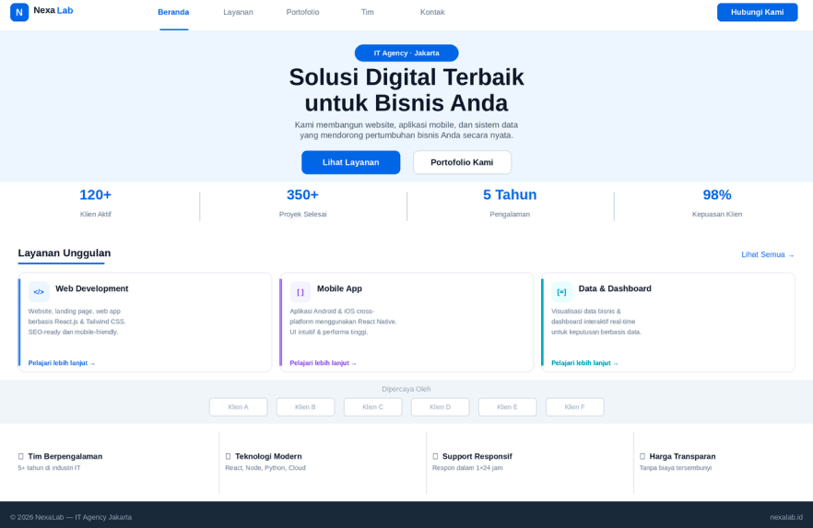
COLOR PALLETE & FONT
#2664EB
BIRU TUA
#273041
DARK NAVY
POPPINS
#FFFFFF
PUTIH
#60A5FA
BIRU MUDA
#60A5FA
BIRU MUDA
#A855F7
UNGU
#000000
HITAM
AILERON

Slide 7
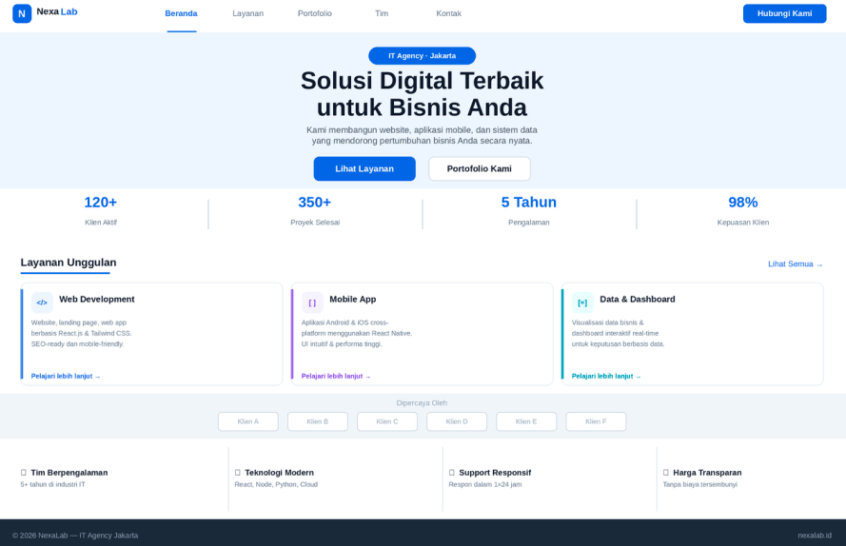
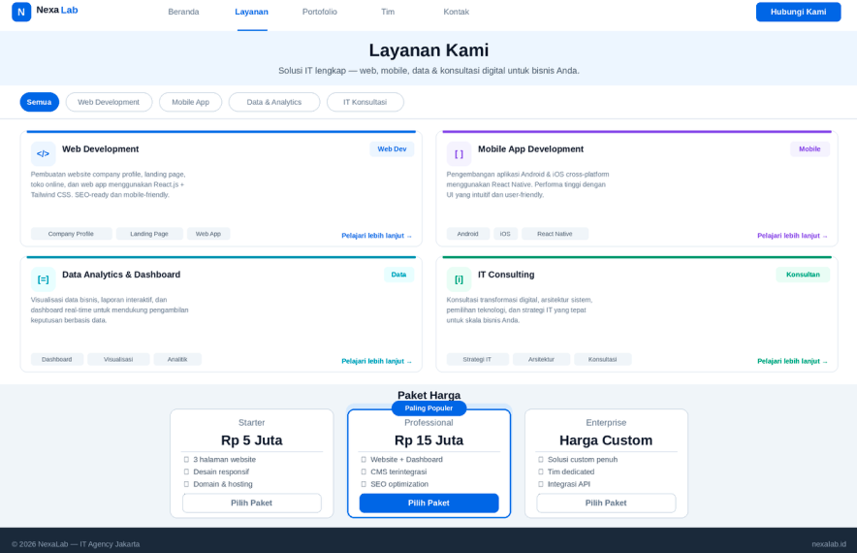
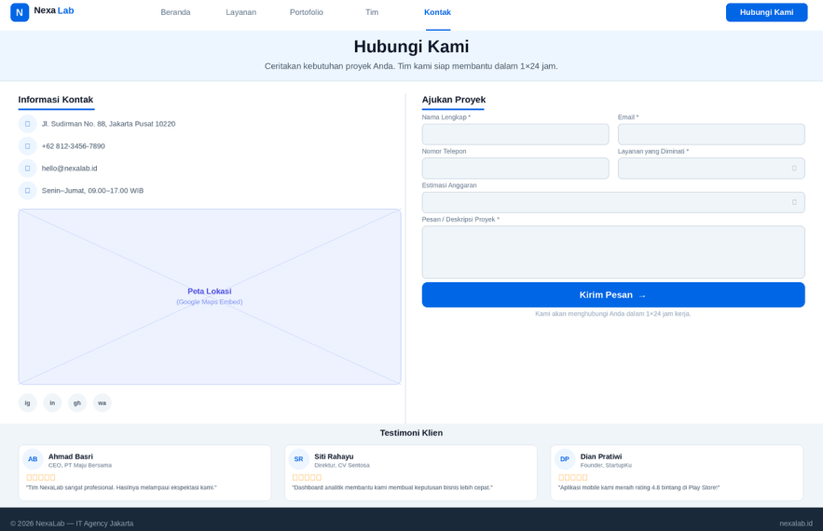
LAYOUTING
DEKSTOP
Layout desktop terdiri dari header, hero section, statistik perusahaan, layanan unggulan, dan footer. Desain dibuat rapi dan profesional untuk menampilkan informasi perusahaan secara jelas serta memudahkan pengguna dalam menavigasi website.
Tampilan desktop terdiri dari header, daftar layanan, paket harga, dan footer. Desain dibuat rapi menggunakan card layout sehingga pengguna dapat melihat layanan dan membandingkan paket dengan mudah.
Tampilan desktop terdiri dari header, informasi kontak, formulir pengajuan proyek, testimoni klien, dan footer. Layout dibuat dua kolom agar pengguna dapat melihat informasi perusahaan sekaligus mengirim pesan atau konsultasi dengan mudah.

Slide 8
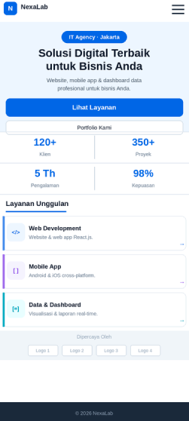
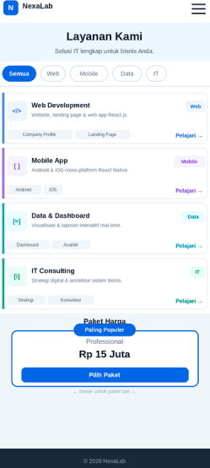
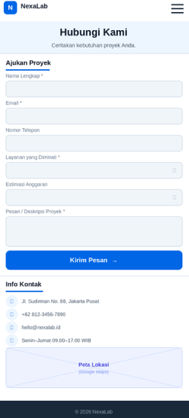
LAYOUTING PHONE
Tampilan mobile terdiri dari header, hero section, layanan unggulan, logo klien, dan footer. Desain menggunakan layout satu kolom agar informasi mudah dibaca dan nyaman digunakan pada smartphone.
Tampilan mobile terdiri dari header, kategori layanan, daftar layanan, paket harga, dan footer. Desain menggunakan layout satu kolom sehingga layanan dan paket dapat dilihat dengan mudah pada layar smartphone.
Tampilan mobile terdiri dari header, formulir kontak, informasi kontak, peta lokasi, dan footer. Desain menggunakan layout satu kolom sehingga pengguna dapat mengisi formulir dan melihat informasi kontak dengan mudah melalui smartphone.

Slide 9



CONTENT STRATEGY
Strategi konten website NexaLab dirancang untuk memberikan informasi yang jelas, terstruktur, dan mudah dipahami oleh calon klien. Setiap halaman disusun untuk membantu pengguna mengenal perusahaan, memahami layanan yang tersedia, serta mempermudah proses komunikasi.
INFORMASI PERUSAHAAN
LAYANAN DAN KREDIBILITAS
KOMUNIKASI PENGGUNA
Website diawali dengan halaman beranda yang memperkenalkan NexaLab sebagai IT Agency. Informasi utama ditampilkan secara ringkas untuk membantu pengguna memahami identitas dan tujuan perusahaan.
Pengguna dapat mempelajari layanan yang tersedia melalui halaman layanan. Statistik perusahaan, paket harga, dan testimoni digunakan untuk meningkatkan kepercayaan terhadap perusahaan.
Halaman kontak menyediakan informasi perusahaan dan form komunikasi yang memudahkan calon klien mengajukan pertanyaan maupun kebutuhan proyek secara langsung.

Slide 10

FUTURE GOALS
Prototype website NexaLab yang telah dirancang menggunakan Figma akan menjadi dasar pengembangan pada tahap implementasi. Perancangan ini difokuskan untuk menghasilkan website yang modern, responsif, dan mampu memberikan pengalaman pengguna yang optimal.
IMPLEMENTASI
OPTIMASI
PENGEMBANGAN
Wireframe dan prototype yang telah dirancang akan dikembangkan menjadi website interaktif dengan tetap mempertahankan struktur, desain, dan identitas visual yang telah dibuat.
Pengembangan selanjutnya akan berfokus pada penyempurnaan navigasi, responsivitas tampilan, serta kemudahan pengguna dalam mengakses informasi pada berbagai perangkat.
Website akan dilengkapi dengan fitur tambahan seperti halaman portofolio, profil tim, form kontak interaktif, serta elemen pendukung lainnya untuk meningkatkan fungsionalitas website.

